Slide 1
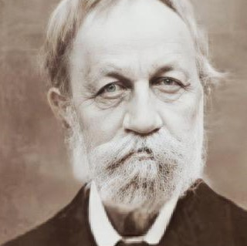
Hogyan lehet és miért érdemes ma Jókait olvasni és tanítani?
A novellák az oktatásban
Hansági Ágnes
tszv. egyetemi tanár
Szegedi Tudományegyetem
Magyar Irodalmi Tanszék
Irodalom- és Kultúratudományi Doktori Iskola
OTKA Jókai 200 vezető kutató
hansagiagnes@hung.u-szeged.hu

Slide 2
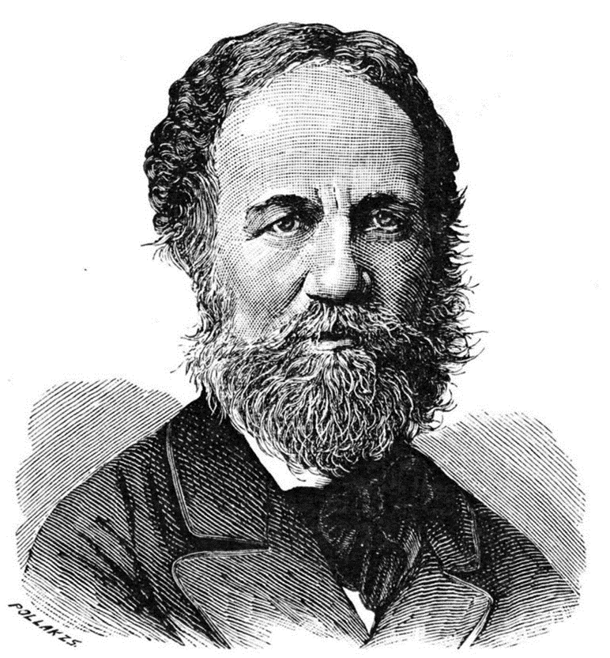
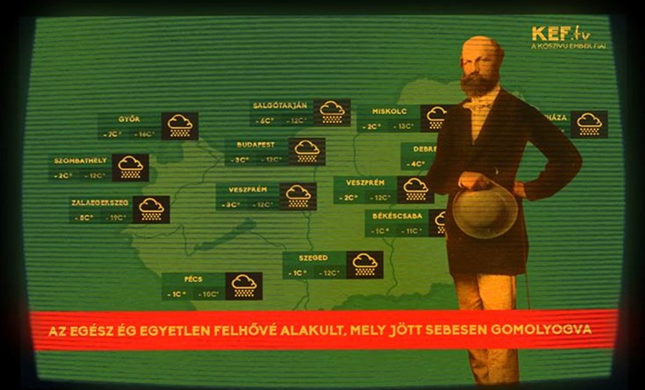
Jókai Mór
(1825 – 1904)
Pollák Zsigmond:
Jókai Mór (Szabadelvűpárti Naptár,
1884)
Porpáczy Zoltán: Napi Jókai

Slide 3
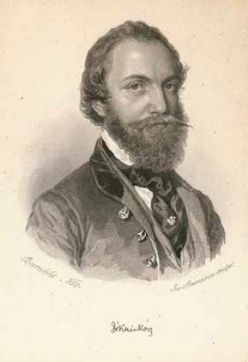
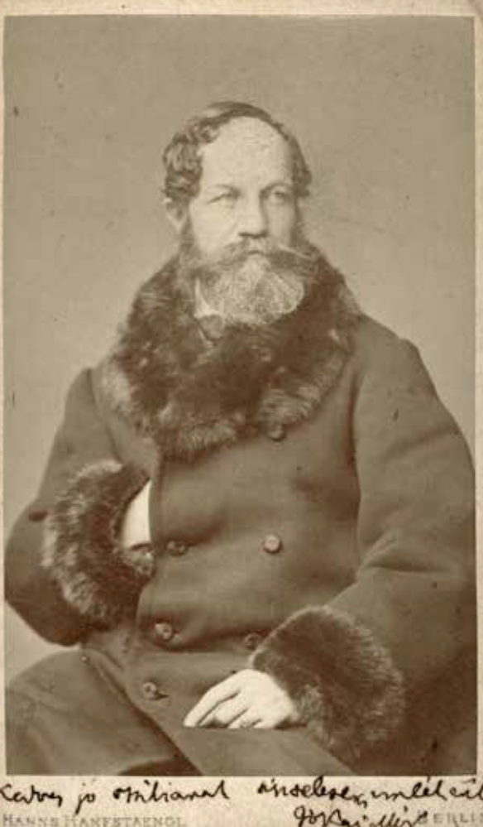
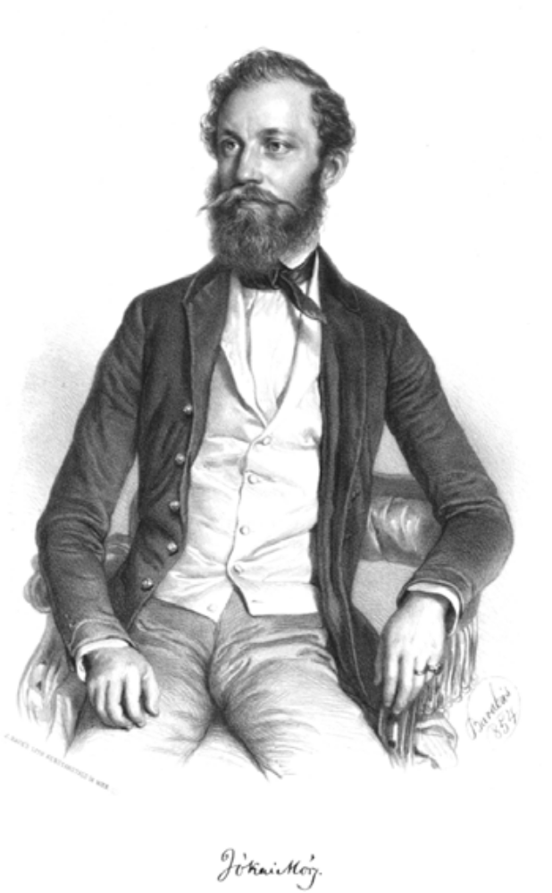
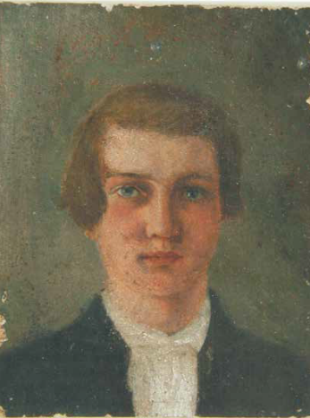

Slide 4
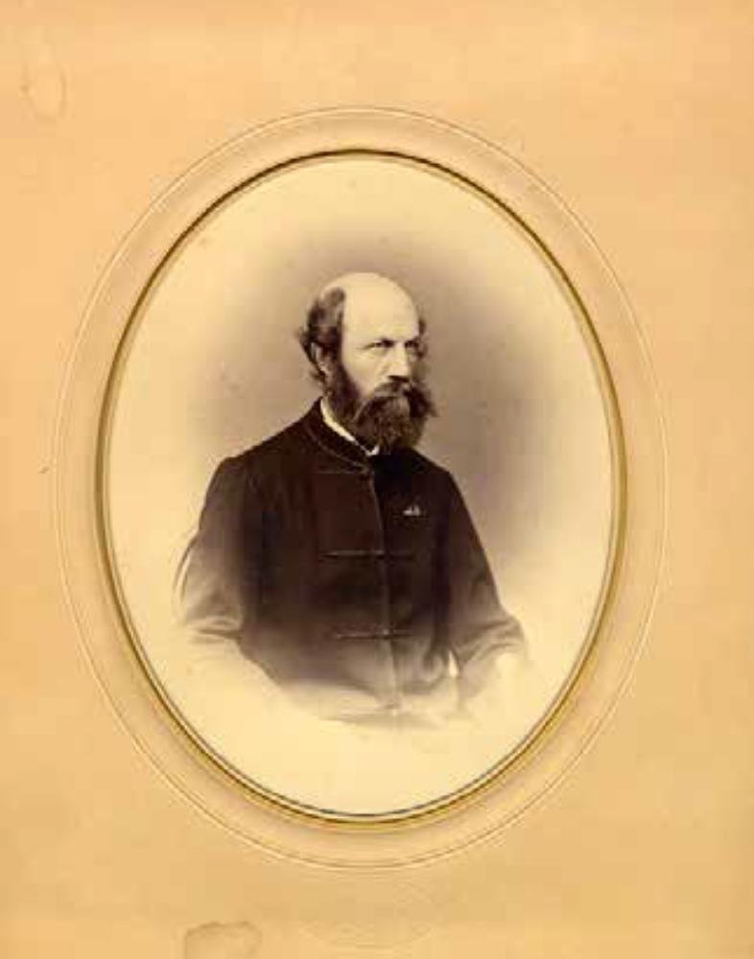
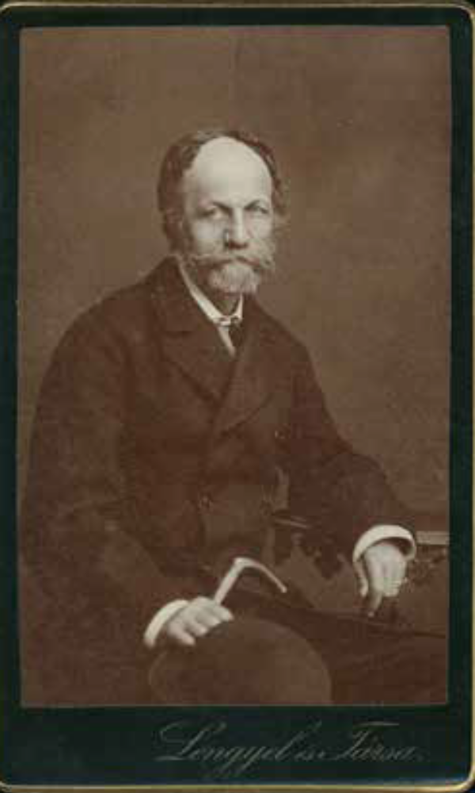

Slide 5
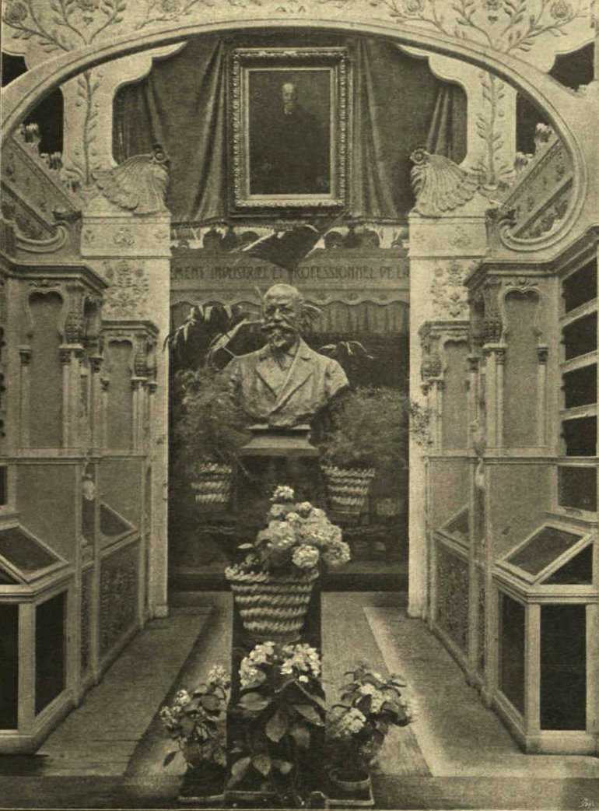
A párisi világkiállításból:
A Jókai-szoba
Fotó: Erdélyi Mór
Vasárnapi Ujság,1900
Figyelem!
A világkiállítások történetében először és utoljára fordult elő, hogy egy könyvkiadó egy írói életművel megnyerte a világkiállítás nagydíját.
A Jókai-szoba tárlóiban nemcsak a 100 kötetes nemzeti díszkiadás, de Jókai fordításban megjelent művei is láthatóak voltak. Az írót és feleségét fogadta a francia államelnök és a francia írók.
1900

Slide 6
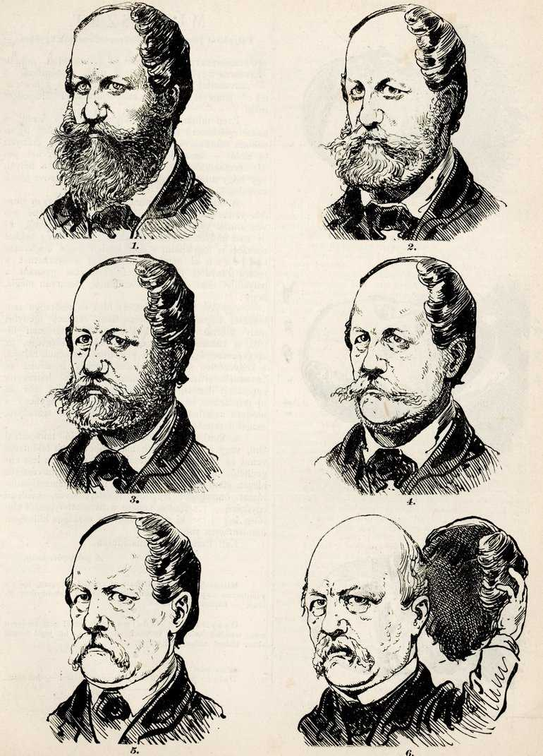
Figyelem!
Bismarck kancellár ekkoriban alig adott interjút. A világ a Jókai Mórnak adott interjút a korszak legfontosabb politikai nyilatkozataként tartotta számon. Bismarck fiatal hadnagy korában sokat olvasott Jókaitól német fordításban. Mivel Jókai már akkor világhírű volt, Bismarck egy aggastyánt várt a találkozóra 1874. február 19-én. Megdöbbent, amikor egy karcsú, ötvenéves, szép férfi lépett be az ajtón.
Az interjú 21 nap alatt járta be a glóbuszt: 1874. március 21-én közölte a New York Times.
Arczképtanulmányok:
Hogyan válik Jókaiból Bismark
Borsszem Jankó, 1874.márczius 22.
„… »ekkora darabot sem akarunk többé senkitől elfoglalni, mint ez a plajbász!« Az is igaz, hogy »az a plajbász« a »térképen« egész Triesztig leérne.”
Jókai Mór, Bismarcknál, A Hon, 1874. március 3.

Slide 7
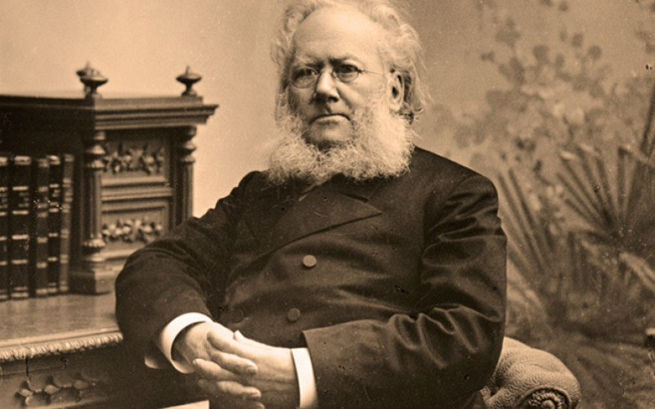
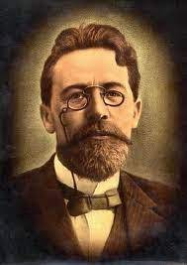
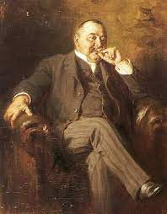
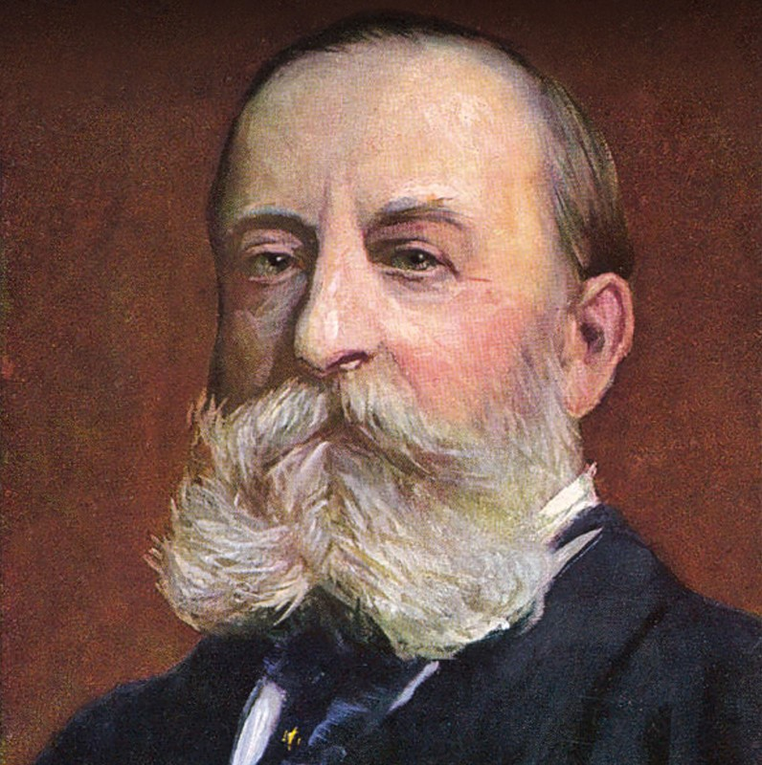
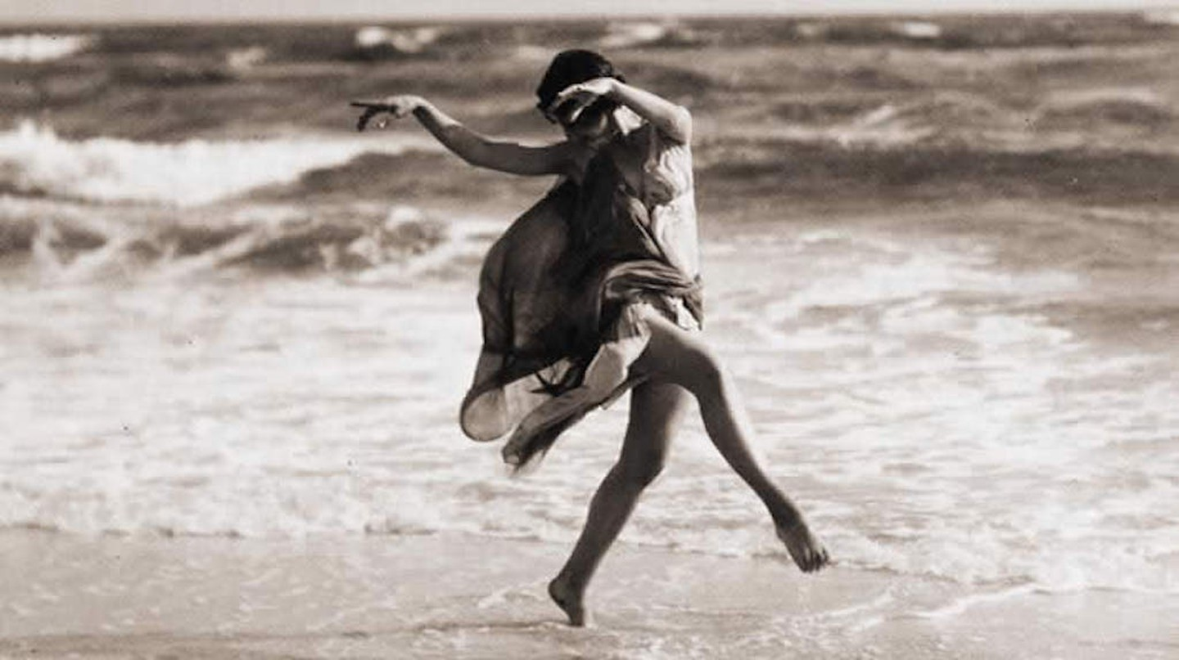
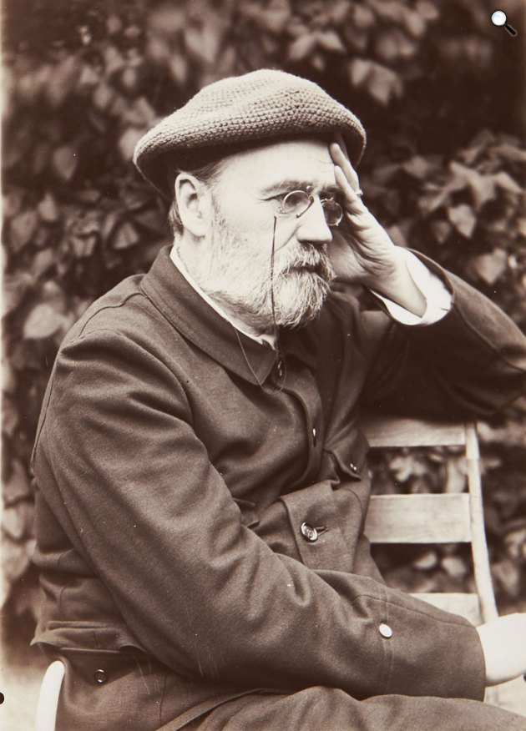
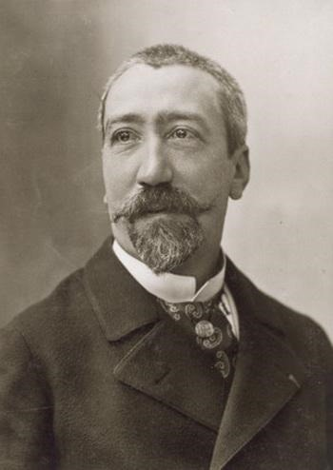
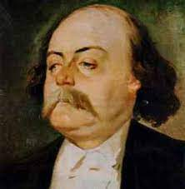

Slide 8
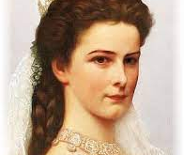
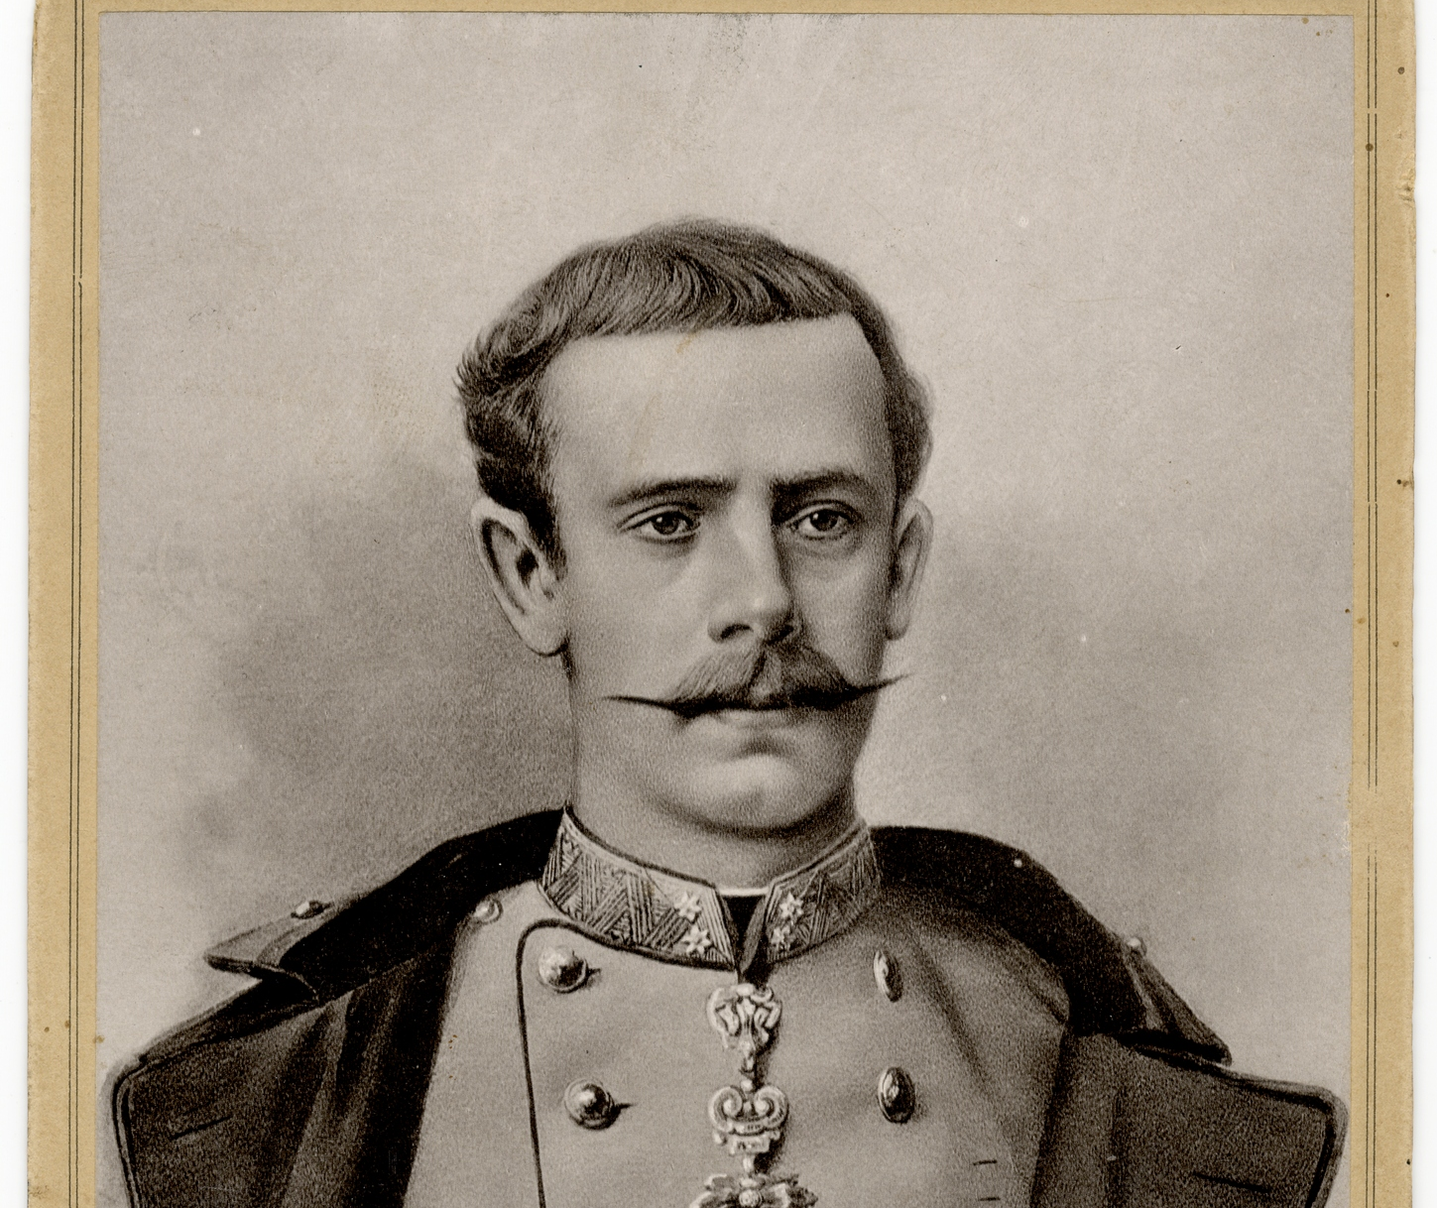
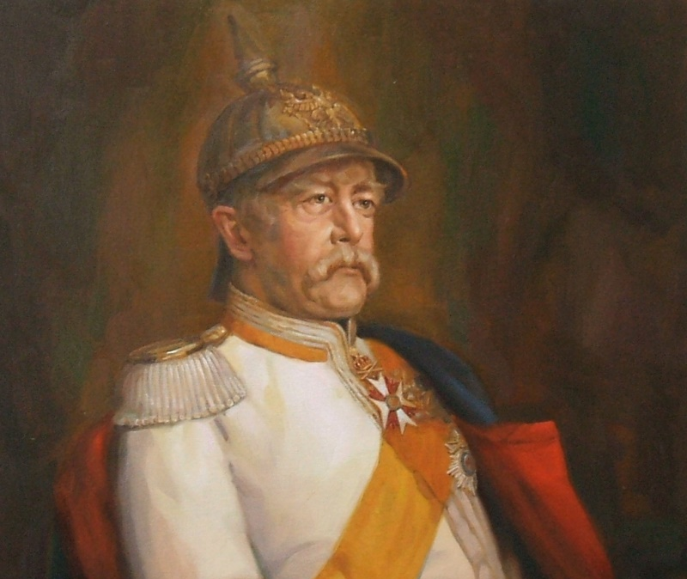
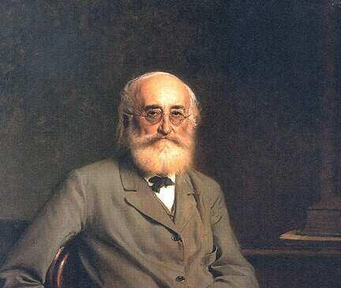
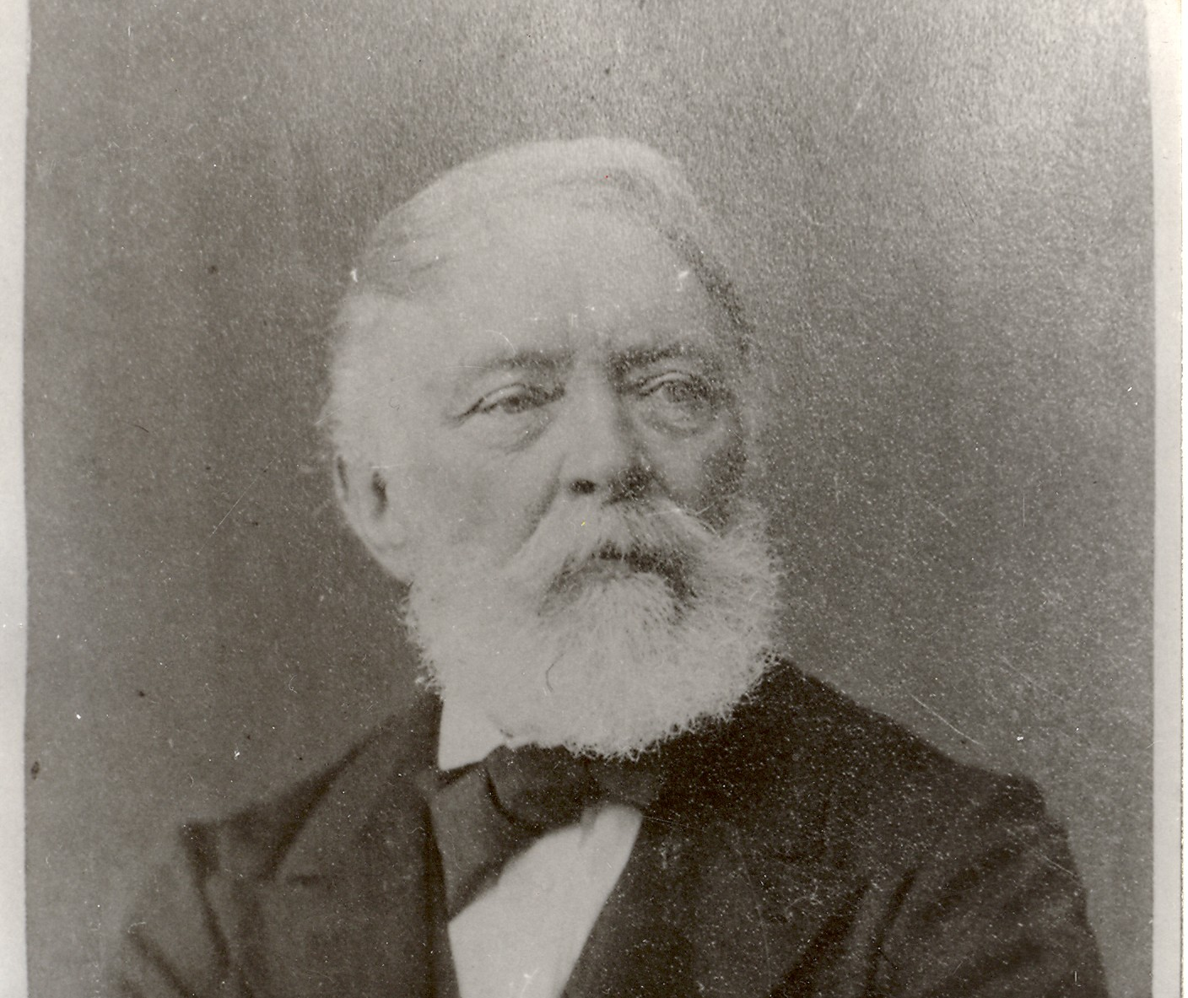
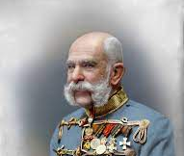

Slide 9
Figyelem!
Jókai sok szerepben volt egyszerre je- len az irodalmi piacon. Nemcsak író, szerkesztő, laptulajdonos, kiadó, a napi folytatásokban megjelenő
TÁRCAREGÉNY bevezetője itthon.
Pesti Napló
1850-es évek
szerző
regények, novellák tárcaközlése
Vasárnapi Újság
1854-től
szerkesztő → szerző
publicisztika, novellák, útirajzok, ismeretterjesztés
Üstökös
1858-tól
tulajdonos →szerkesztő →szerző →karikaturista
kisregények folytatásban, élcek, adomák, karikatúrák
A Hon
1863-1882
tulajdonos→ szerkesztő→ szerző
politikai vezércikk, regények tárcaközlése
A Hét
1890
Jókai novellájával harangozzák be a mutatványszámot
Magyar Szalon
1884-től
az első modern, illusztrált irodalmi folyóirat →
a magyar századvég íróinak támogatása
(Asbóth János, Bródy Sándor, Gárdonyi Géza, Gozsdu Elek, Herczeg Ferenc, Justh Zsigmond, Kiss József, Mikszáth, Tolnai Lajos)

Slide 10
Az én galambom nem vált porrá
(1857, Nővilág)
Somberek felső-magyarországi falu; még a mappán is úgy el van rejtve erdők, hegyek közé, hogy alig vehetni észre.
Nem is venné észre senki, ha két nevezetessége nem volna: egyik egy kis kék patak, mely a hegyoldalból fakad, másik pedig a völgyi hűs levegő.
Az a „kék” melléknév pedig nem valami közönséges epitheton, aminővel a költők meg szokták tisztelni a kisebb és nagyobb vizeket, hanem valóságos színe annak a pataknak; olyan szép világoskék, hogy indigó helyett festeni lehetne vele. Hanem azt persze senki sem teszi, mert az nem válnék egészségére a fonálneműnek. Azonfölül pedig az a tulajdonsága van a kis pataknak, hogy ami vasdarabot belevetnek, pár nap alatt annak a felszíne egészen rézzé változik.
A patakocska olyan hegyek menedékein szivárog keresztül, amikben sok rézgálic termelődik, ettől kapja szép ultramarin színét, s a belevetett vas metamorfózisa is e természeti erőktől ered.
A másik nevezetesség, a völgyi saját hűs levegő ismét annyiban méltó a följegyzésre, hogy soha annyi kedélyháborodottat, őrültet, monománt egy-egy vidéken nem találni, mint ebben a kis faluban.
Lehet, hogy a levegő az oka.

Slide 11
„az ottlakók már ezt nagyon megszokott dolognak tartják, s meg sem állnak a keskeny fahídon, hogy lebámuljanak abba a kék víztükörbe, ami olyan csodálatos emberképet mutogat a belenézőnek, vagy hogy feltartóztassák magukat ama furcsa vén anyókabohóságaitól, aki ott az út mellett üldögél a Jézus-kép alatt és fonogat magában, nem is szól senkinek, csak ha valaki megszólítja, annak felel annyit : »Az én galambom nem vált porrá.« S aztán mindegy neki, jó napot köszöntött-e valaki, vagy azt kérdezte, merre az út? ő mindenre azzal válaszol: »Az én galambom nem vált porrá!« ”

Slide 12
Az a vén anyóka tulajdonképp nem is anyóka, hanem csak vén leányzóka, aki valahogy elkésett a férjhez menéssel, azután mindig kiebb-kiebb ment az időből, míg egyszer azon vette észre, hogy megőszült.
De nemcsak megőszült, hanem meg is őrült; fekete haj szálankint úgy lett fehérré, gondolat szavankint úgy lett háborulttá, hogy maga sem vette észre; bele jutott, benne volt – vénségben és tébolyságban; amíg utoljára nem maradt hajában egyéb szín, mint fehér, fejében egyéb gondolat, mint „az én galambom nem vált porrá”.

Slide 13
„- Ne keresd olyan nagyon, a te galambod nem válik porrá soha.”
„Kivitte azt a ládát, amibe a jegyajándéka volt zárva, oda a legutolsó gunyhóhoz, ahol a vőlegényét utoljára látták, ott kiült az útfélre, s ott fonogatott ingrevalót kedvesének, hogy majd amikor visszafelé jön az úton, őt munkában találja; mert vissza kell annak jönni, hiszen ő nem vált porrá.”
„Sokszor volt éhes, sokszor volt rongyos; abban a tulipános ládikóban kellett ruhának, pénznek lenni, de azt soha fel nem engedte nyittatni: az ő galambjánál van annak a kulcsa, majd előjön az és kinyitja, mert ő nem vált porrá.”
„Ez az én galambom. Az én galambom nem vált porrá!”
„Az a kristályos hulla csakugyan az őrült leány vőlegénye volt. Jól mondá, hogy nem vált porrá.”
„Az őrült leány azóta nem szól semmi szót mást, csak azt az egyet:
- Az én galambom nem vált porrá.”

Slide 14
A huszti beteglátogatók (1859)
Jókai Mór dekameronja: Száz novella, X. kötet
archaizáló nyelv
Rákóczy-kori elbeszélések:
  A nagyenyedi két fűzfa (1853)
  Szeretve mind a vérpadig (1881/1882)
  A lőcsei fehér asszony (1884)
  Az apja fia (Magyar Szalon, 1884) → Rákóczy fia
irónia
  barát ↔ ellenség: változó, nem nemzetiségi alapon
  saját-idegen viszonyok felcserélődnek
  pszichológia: árulás pszichológiája

Slide 15
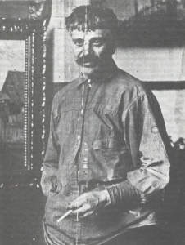
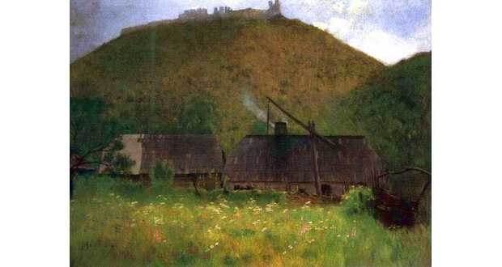
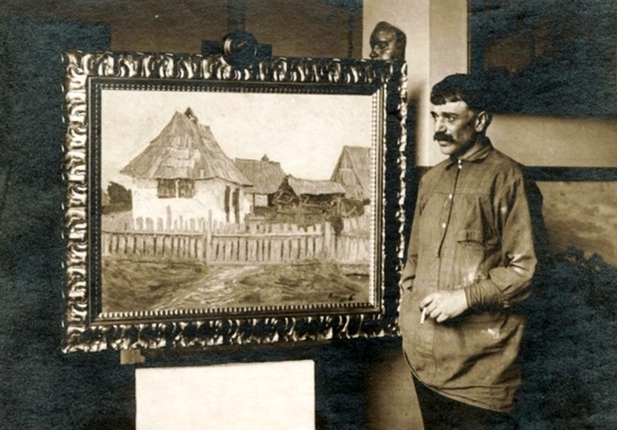
Hollósy Simon (1857-1918) Huszt

Slide 16
MONDATÍPUS ~ Anekdotikus elbeszélésmód: élőbeszédre jellemző fordulatok ~ „KIKÚRÁLTÁK HUSZT VÁRÁBÓL”
Ellentét
Irónia
„..ostromágyúi Rédeynek nem is igen valának, ellenben Tallósy olyasfélével nagyon is jól el vala látva”
„az nagyon is gazdag ember volt, őneki pedig annál szűkebben csorgott az olajos korsója”
MÚLT—JELEN:
  „… nem volt ám minden városban gyógyszertár, el kellett a szerekért futtatni Debrecenbe…”
„Természetesen beeresztették.”
„…leült az ágya mellé, mondá neki, hogy hallotta nagybeteg voltát, s nem állhatta meg, hogy félretéve minden pártvillongást, atyafiságos érzelemből el ne jöjjön hozzá beteglátogatóba. A beteg ember azt rebegte rá, hogy az Isten áldja meg érte, bizony nagy jót cselekedett vele.”
„Üzentem a szatmári felcsernek, de az azt üzente vissza, hogy éppen most kezdődik a bölényvadászat, várjak egy kicsit a nyavalyámmal.”

